Slide 1

Universitatea “Ştefan cel Mare”
Facultatea de Inginerie Electrică şi Ştiinţa Calculatoarelor
Achiziţia şi recunoaşterea mişcărilor capului
pentru comanda gestuală a jocurilor pe calculator
Coordonator ştiinţific:
Şef lucrări univ. dr. ing. Radu-Daniel VATAVU
Absolvent:
OROŞANU Luiza
Suceava, 2010

Slide 2
Cuprins
1. Introducere
2. Modul de învăţare automată a mişcărilor
3. Modul comandă folosind gesturile capului
4. Aplicaţii demonstrative / experimentale
5. Concluzii

Slide 3
1. Introducere
Lucrarea se bazează pe ideea că utilizatorii se implică emoţional sau afectiv în jocuri prin mişcări ale corpului de manieră inconştientă în timp ce controlează acţiunea, iar mişcarea predominantă poate fi detectată şi folosită pentru comanda efectivă(şi implicit naturală) a jocului.
În această idee am realizat un modul de urmărire a mişcărilor capului care, asociat oricărei aplicaţii, poate învăţa gesturi utile pentru comanda acesteia. Demonstraţia s-a realizat cu ajutorul telecomenzii Wii Remote.

Slide 4
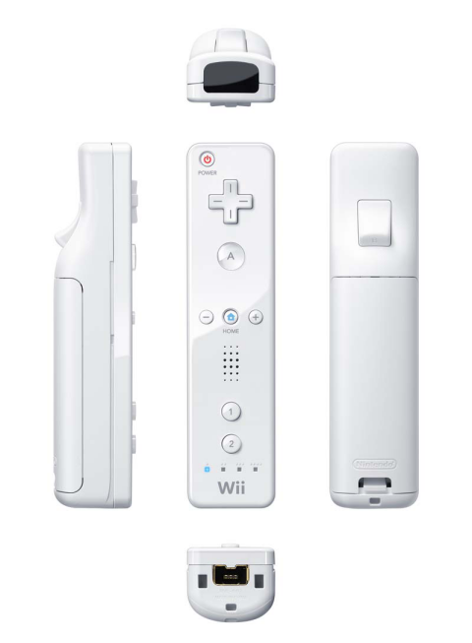
Introducere(continuare)
Wii Remote(cunoscut şi sub numele de Wiimote) este controlerul principal al consolei Wii.

Slide 5
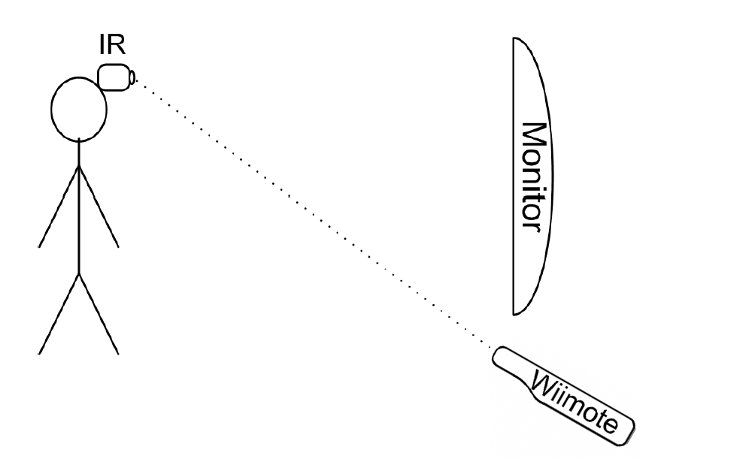
2. Modul de învaţare automată a mişcărilor
Vom urmări toate mişcările efectuate de utilizator pe durata controlului(cu tastatură/mouse).
Detecţia poziţiei capului se va face prin intermediul unor ochelari, prevăzuţi cu două leduri IR.

Slide 6
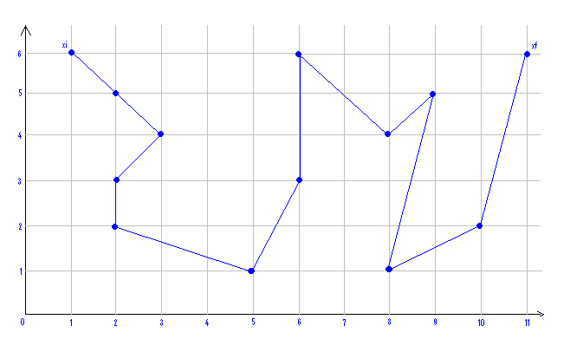
Modul de învaţare automată a mişcărilor(continuare)
Pe fiecare durată a controlului, se salvează o listă cu toate poziţiile consecutive ale celor doi senzori IR. Această listă va fi ulterior filtrată prin algoritmul lui Douglas-Peucker.

Slide 7
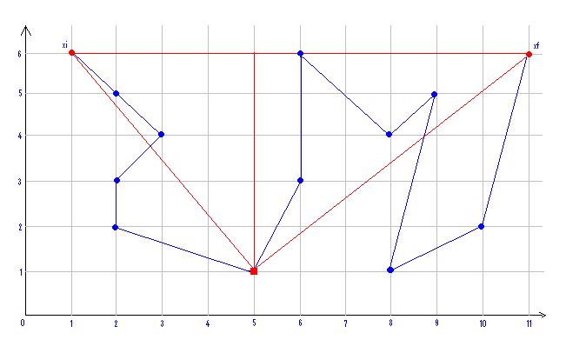
Modul de învaţare automată a mişcărilor(continuare)
Pe fiecare durată a controlului, se salvează o listă cu toate poziţiile consecutive ale celor doi senzori IR. Această listă va fi ulterior filtrată prin algoritmul lui Douglas-Peucker.

Slide 8
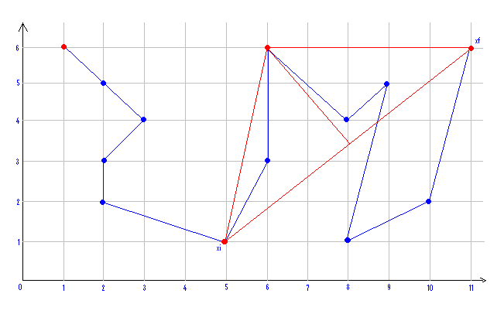
Modul de învaţare automată a mişcărilor(continuare)
Pe fiecare durată a controlului, se salvează o listă cu toate poziţiile consecutive ale celor doi senzori IR. Această listă va fi ulterior filtrată prin algoritmul lui Douglas-Peucker.

Slide 9
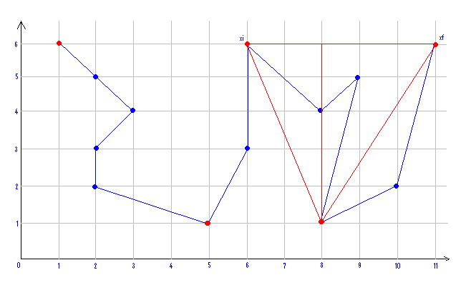
Modul de învaţare automată a mişcărilor(continuare)
Pe fiecare durată a controlului, se salvează o listă cu toate poziţiile consecutive ale celor doi senzori IR. Această listă va fi ulterior filtrată prin algoritmul lui Douglas-Peucker.

Slide 10
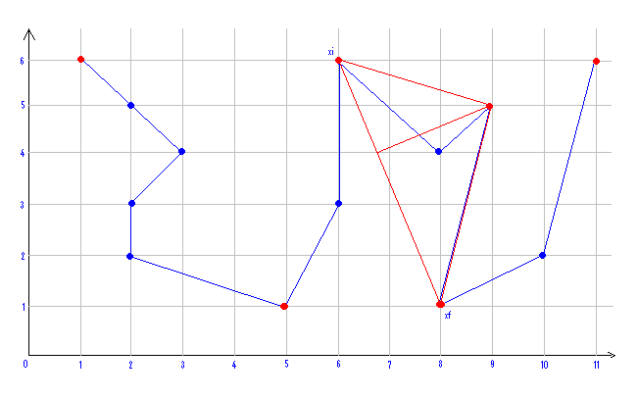
Modul de învaţare automată a mişcărilor(continuare)
Pe fiecare durată a controlului, se salvează o listă cu toate poziţiile consecutive ale celor doi senzori IR. Această listă va fi ulterior filtrată prin algoritmul lui Douglas-Peucker.

Slide 11
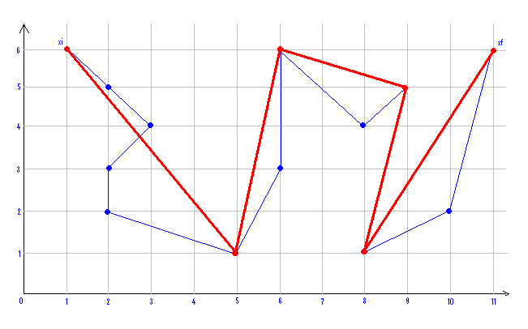
Modul de învaţare automată a mişcărilor(continuare)
Pe fiecare durată a controlului, se salvează o listă cu toate poziţiile consecutive ale celor doi senzori IR. Această listă va fi ulterior filtrată prin algoritmul lui Douglas-Peucker.

Slide 12
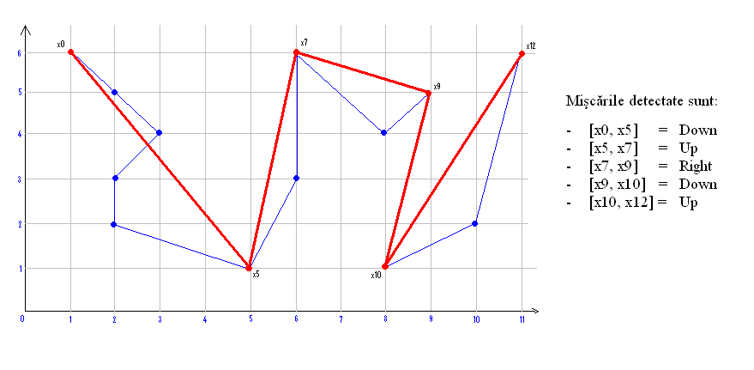
Modul de învaţare automată a mişcărilor(continuare)
Pe baza curbei finale obţinute, vom stabili principalele mişcări efectuate de către utilizator.

Slide 13
Modul de învaţare automată a mişcărilor(continuare)
Pentru fiecare tip de control vom obţine în final o mulţime de liste cu informaţii privind direcţia mişcării şi amplitudinea mişcării, date necesare creării dicţionarului de comenzi.
Vom determina pentru fiecare tip de control mişcarea predominantă a capului(cu frecvenţa maximă de apariţie în cadrul listei), împreună cu o valoare prag stabilită prin calculul mediei aritmetice a amplitudinilor.

Slide 14
3. Modul comandă folosind gesturile capului
Pentru recunoaşerea mişcărilor gestuale direcţionale vom ţine cont de dicţionarul de comenzi creat anterior, împreună cu pragurile determinate pentru fiecare direcţie. Aceste date au fost salvate în fişiere separate, specifice fiecărui tip de joc în parte.
Dacă în modul de învăţare, aplicaţia „asculta” evenimentele tastaturii şi mouse-ului, urmărind în paralel poziţia capului, în modul comandă aplicaţia va urmări în principal poziţia capului, iar pe baza mişcării voluntare detectate se va trimite în paralel comanda(de apăsare a tastei asociate mişcării detectate) către joc.

Slide 15
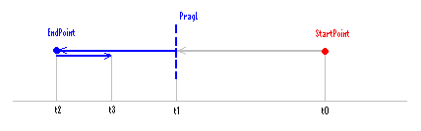
Modul comandă folosind gesturile capului(continuare)
Se pot determina 3 etape principale în cadrul recunoaşterii mişcărilor gestuale direcţionale:
Intervalul [t0, t1): Nu sunt transmise comenzi întrucât amplitudinea mişcărilor este prea mică şi este foarte posibil să fi apărut doar din greşeală.
Intervalul [t1, t2): La momentul t1, s-a detectat faptul că utilizatorul a efectuat o mişcare spre stânga, mişcare ce a depăşit pragul impus acestei direcţii, ceea ce determină trimiterea comenzii către aplicaţie pe durata întregului interval [t1, t2)
Intervalul [t2, t3]: Începând cu momentul t2, s-a detectat faptul că utilizatorul a efectuat o mişcare înapoi, către poziţia de start, ceea ce determină anularea comenzii anterior activate.

Slide 16
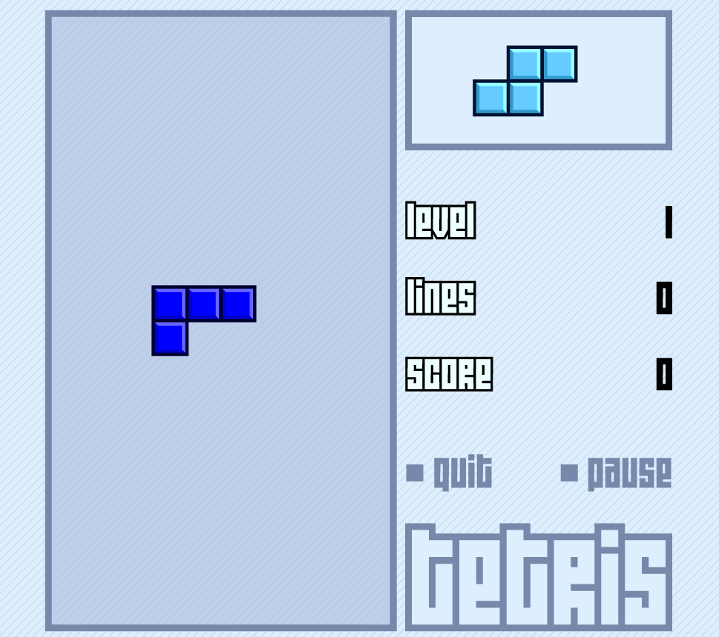
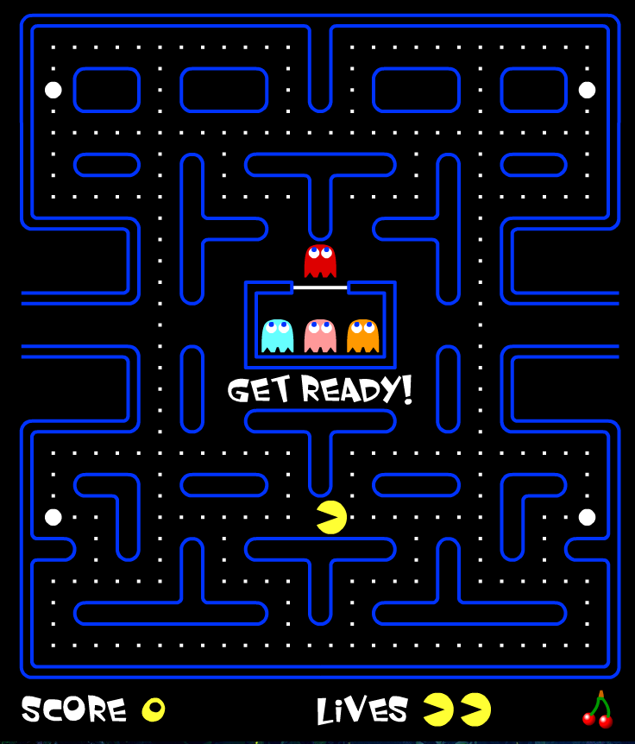
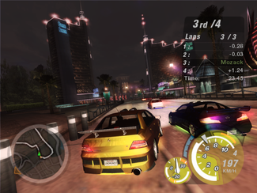
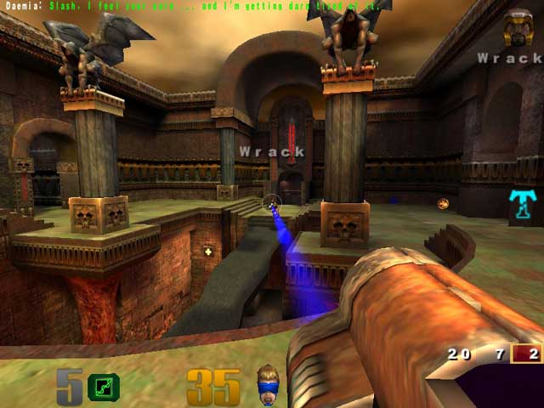
4. Aplicaţii demonstrative/experimentale
Jocurile alese pentru susţinerea lucrării au fost: Tetris, Pacman, Neef for Speed Underground 2 şi Qauke 3 Arena.

Slide 17
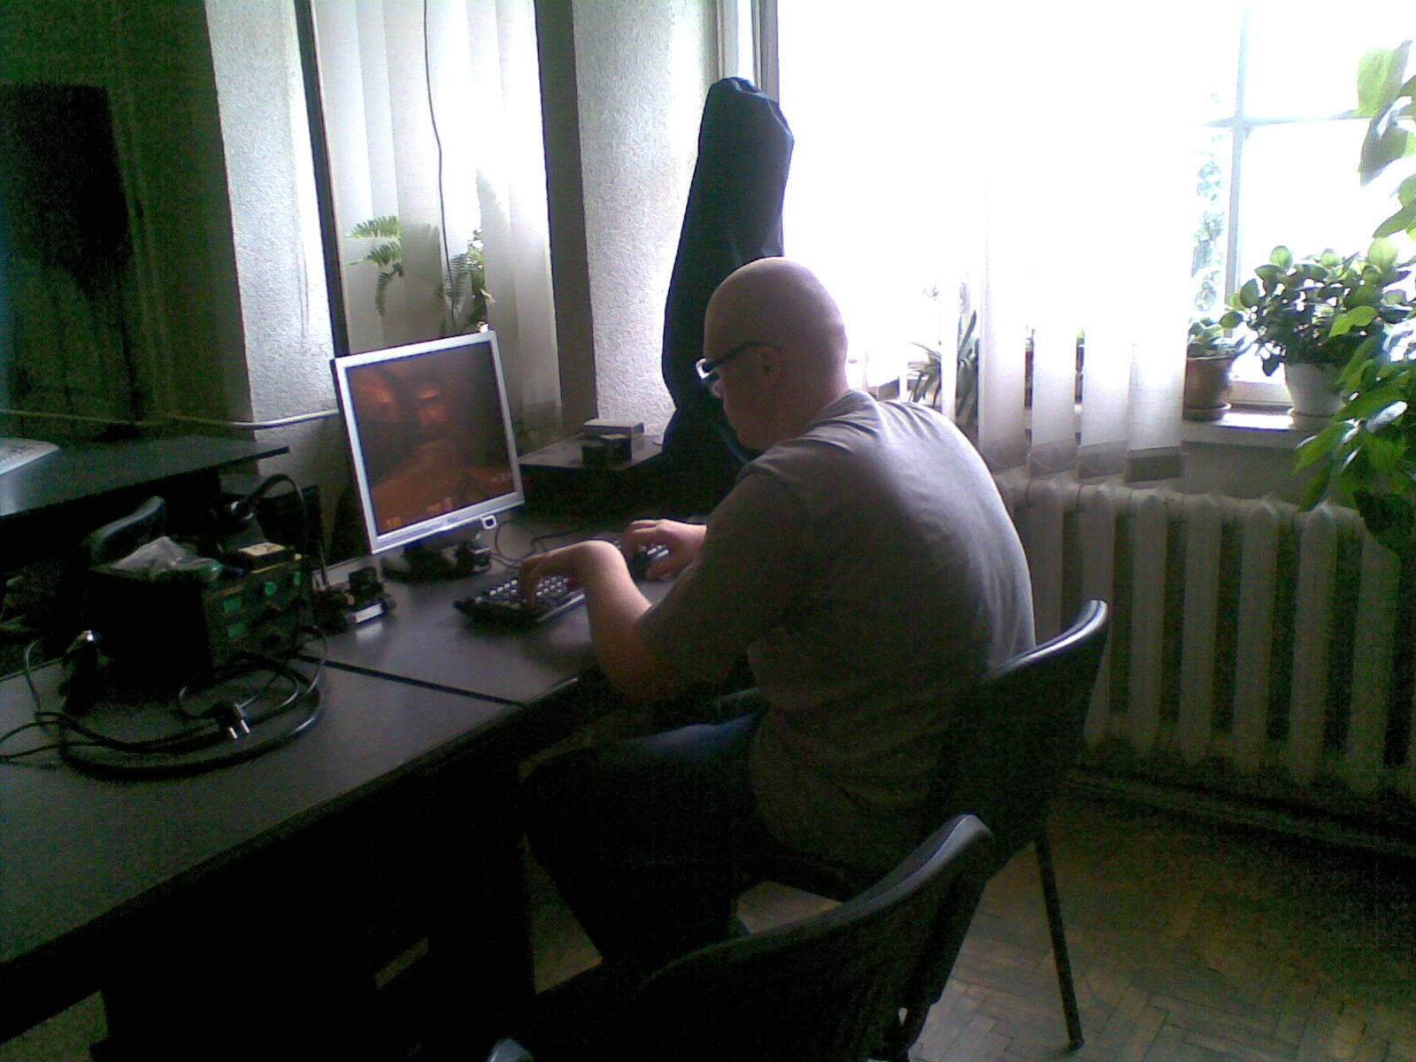
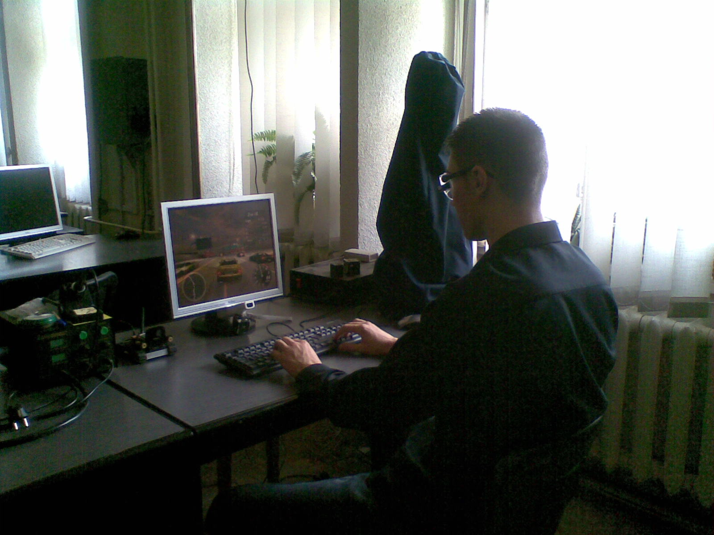
4. Aplicaţii demonstrative/experimentale(continuare)
Pentru susţinerea ideii că utilizatorii se implică emoţional sau afectiv în jocuri prin mişcări ale corpului de manieră inconştientă în timp ce controlează acţiunea, au fost efectuate 21 de teste cu studenţi ai facultăţii, în două reprize.

Slide 18
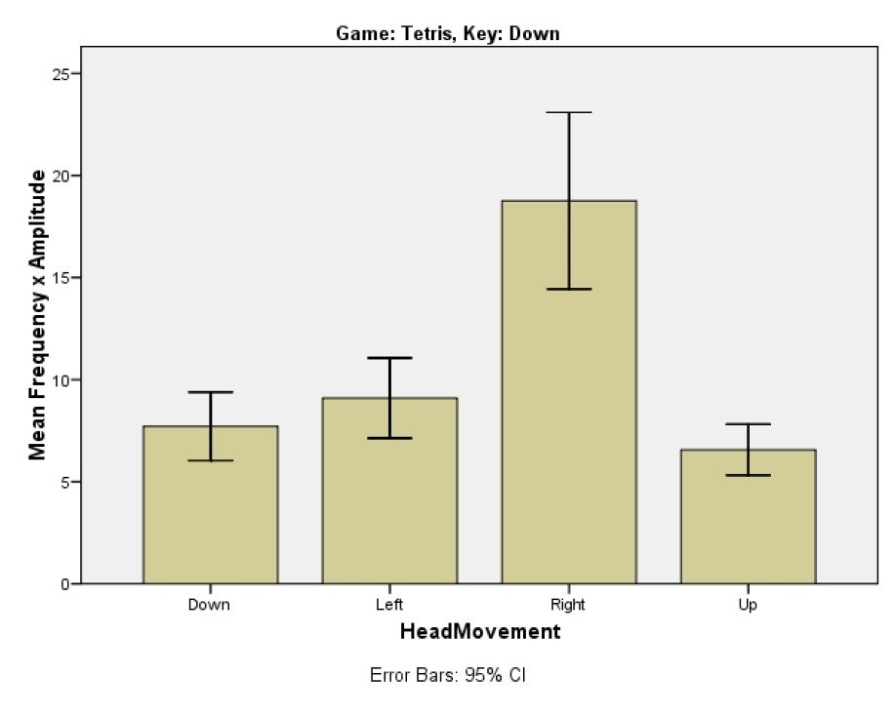
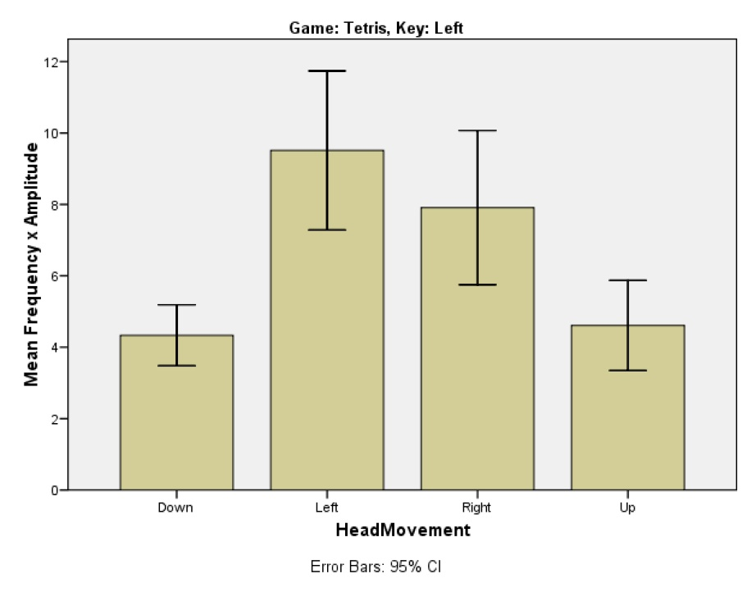
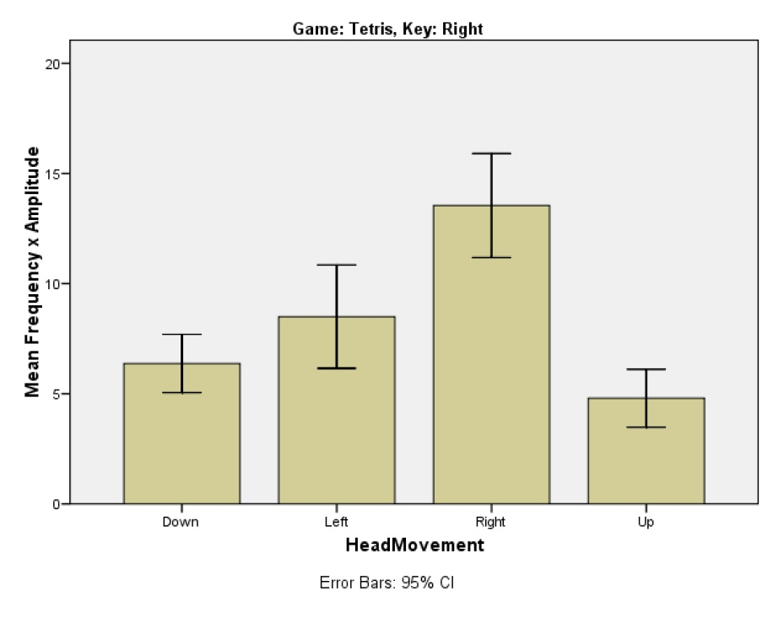
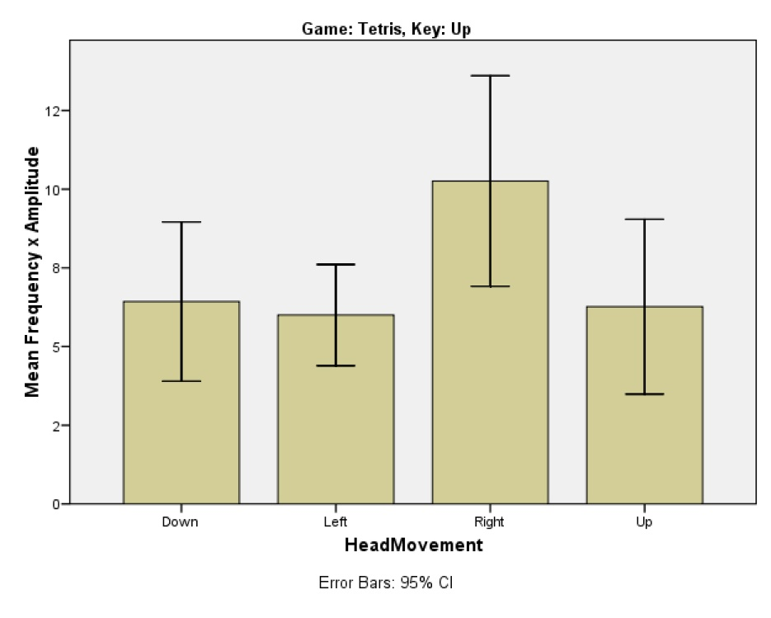
Aplicaţii demonstrative/experimentale(continuare)
Pe baza datelor obţinute după efectuarea testelor au fost trasate graficele de corespondenţă dintre mişcarea capului şi tipul controlului, pentru fiecare joc în parte.
Pentru jocul Tetris am obţinut:

Slide 19
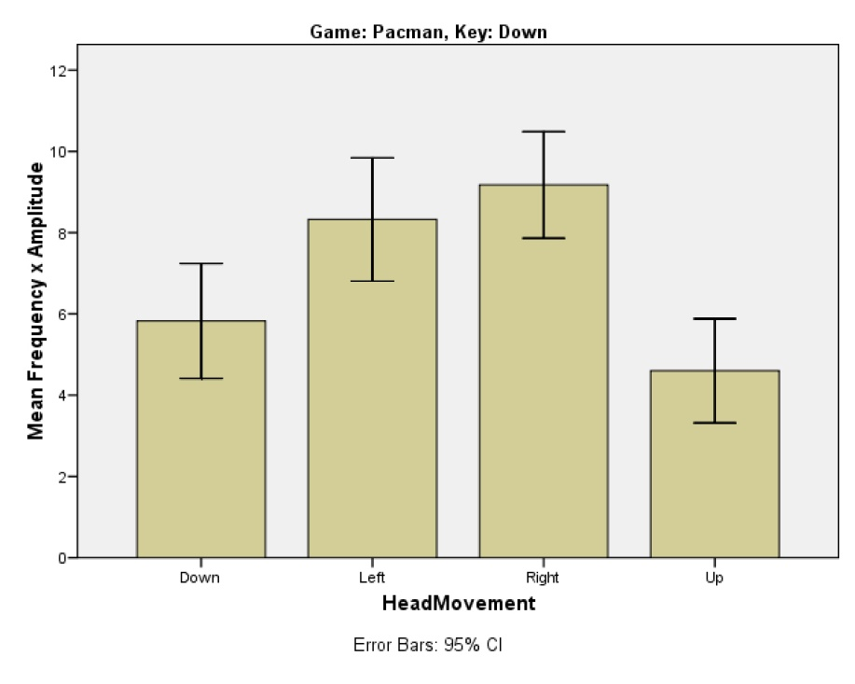
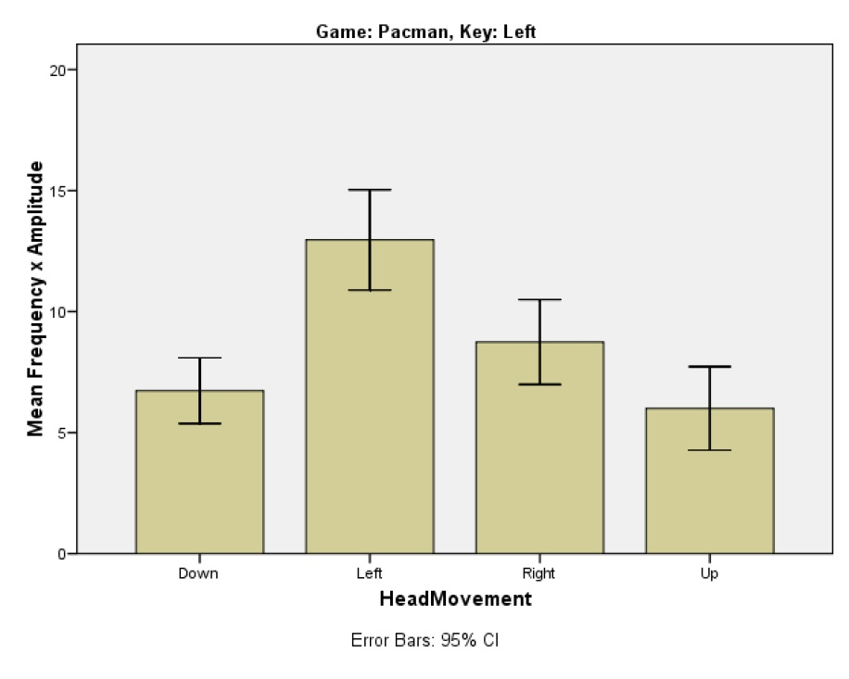
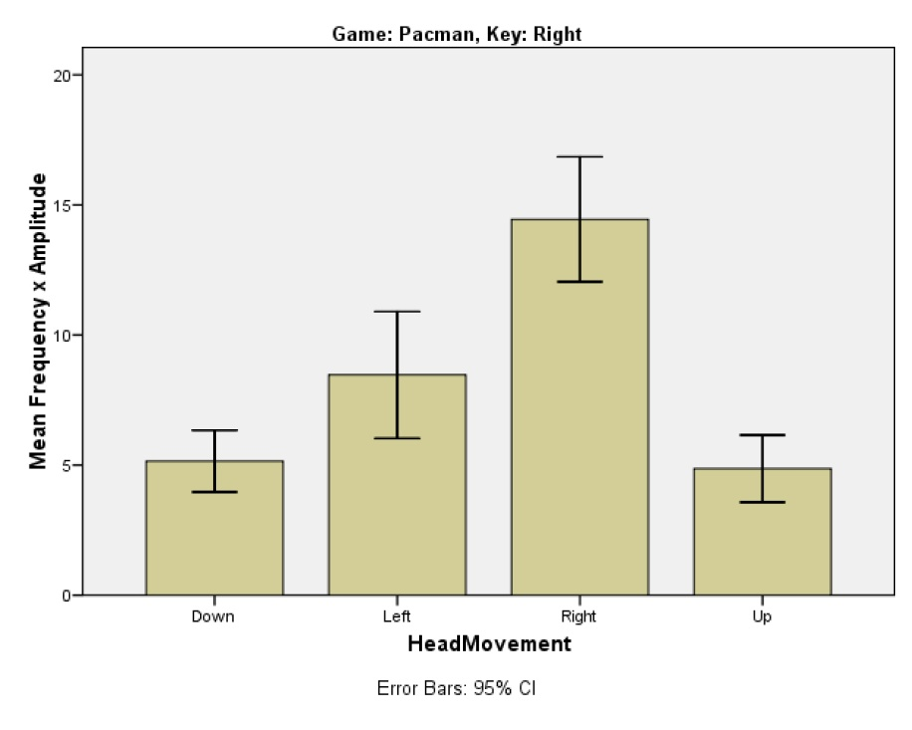
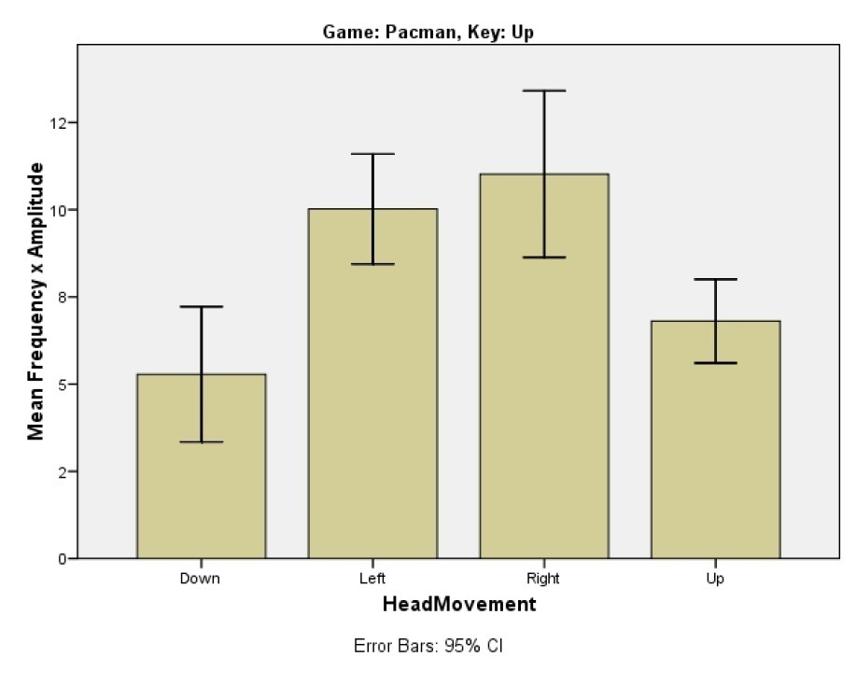
Aplicaţii demonstrative/experimentale(continuare)
Pentru jocul Pac-Man am obţinut:

Slide 20
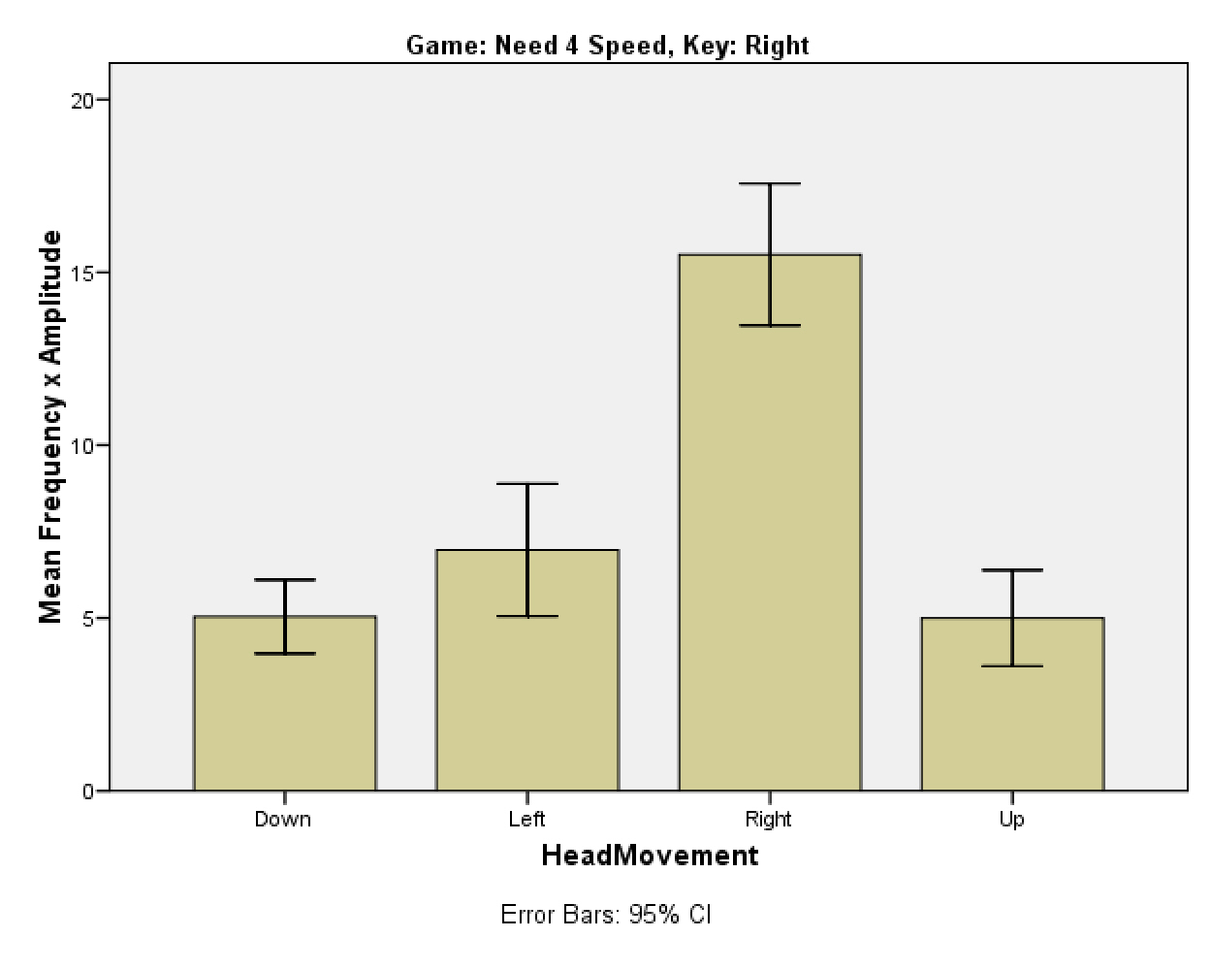
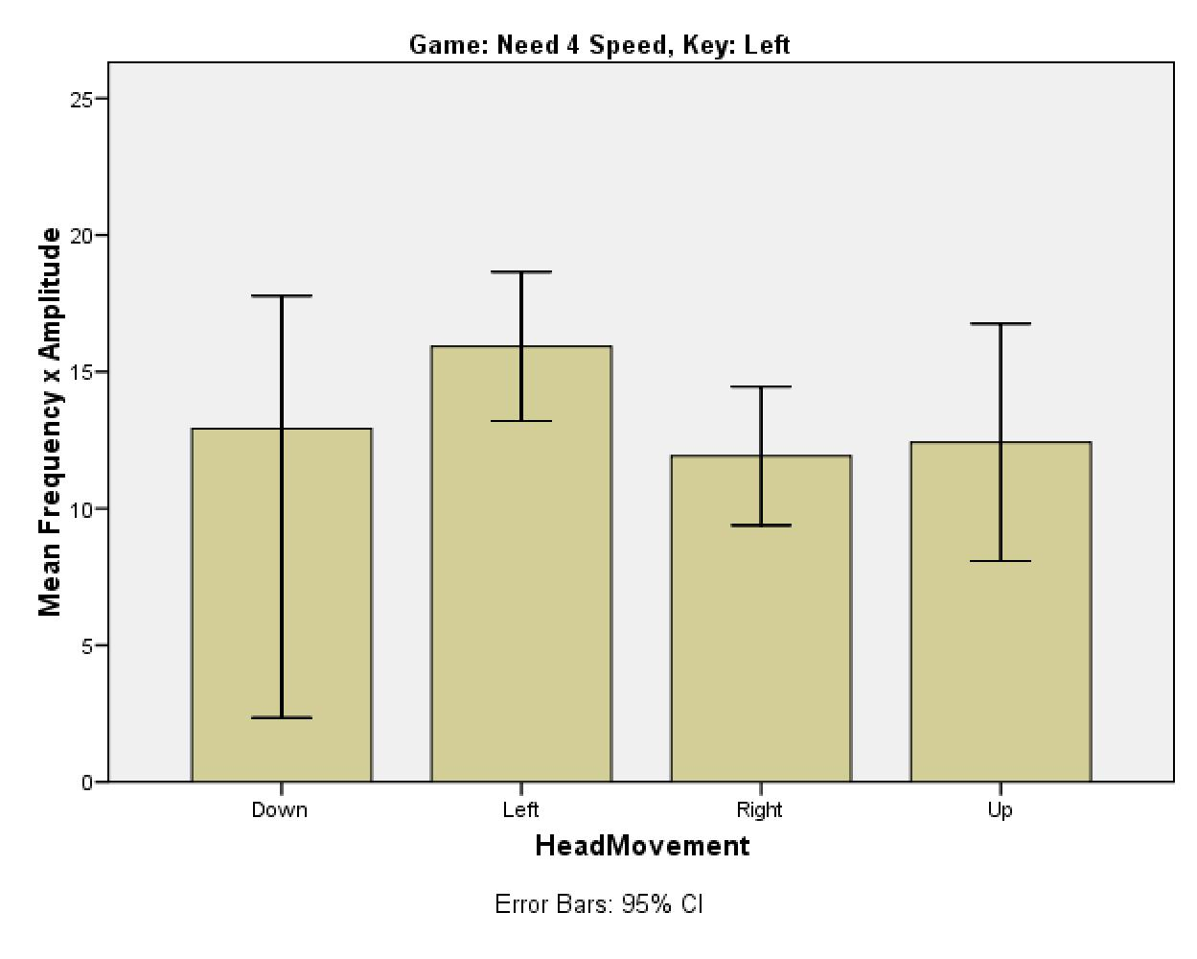
Aplicaţii demonstrative/experimentale(continuare)
Pentru jocul Need for Speed am obţinut:

Slide 21
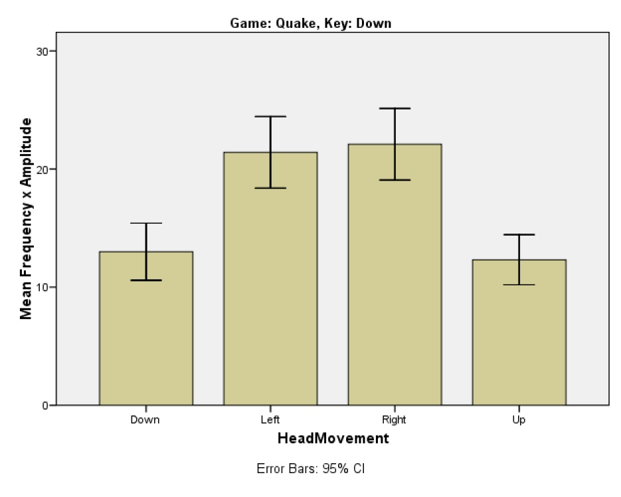
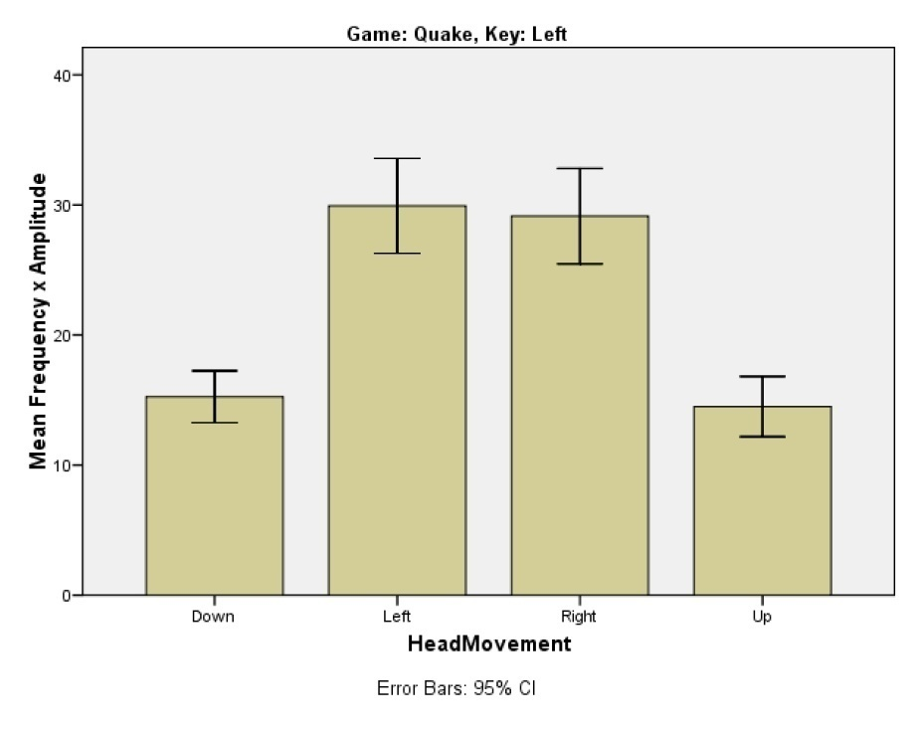
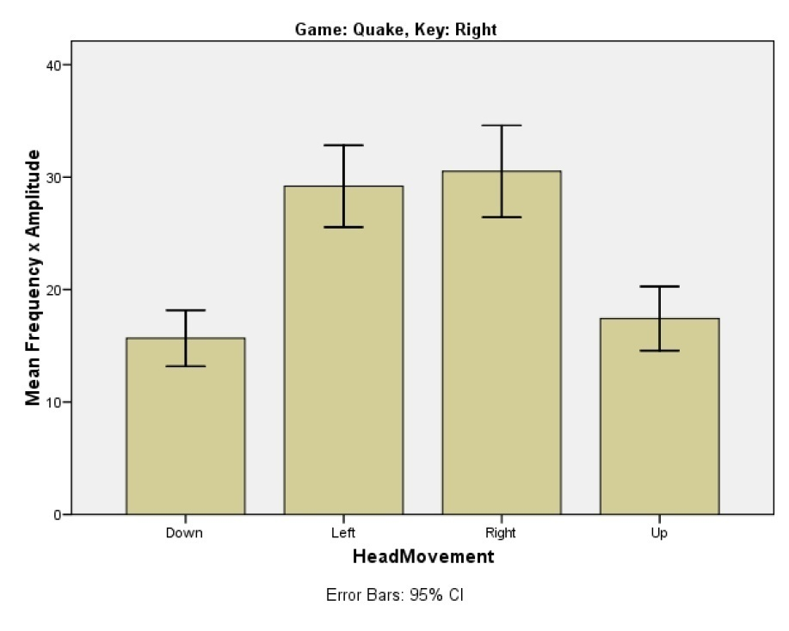
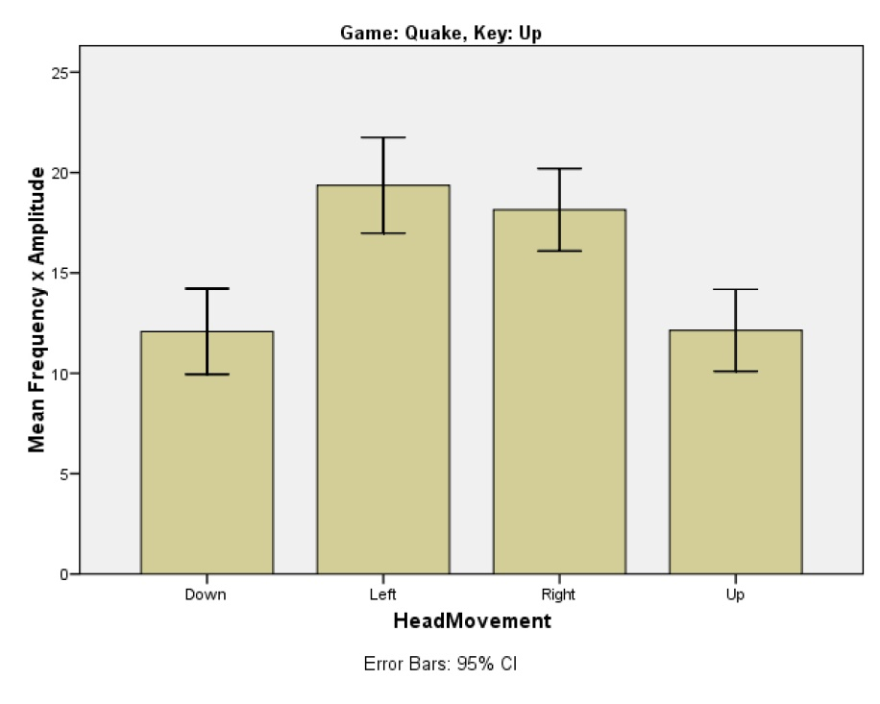
Aplicaţii demonstrative/experimentale(continuare)
Pentru jocul Quake am obţinut:

Slide 22
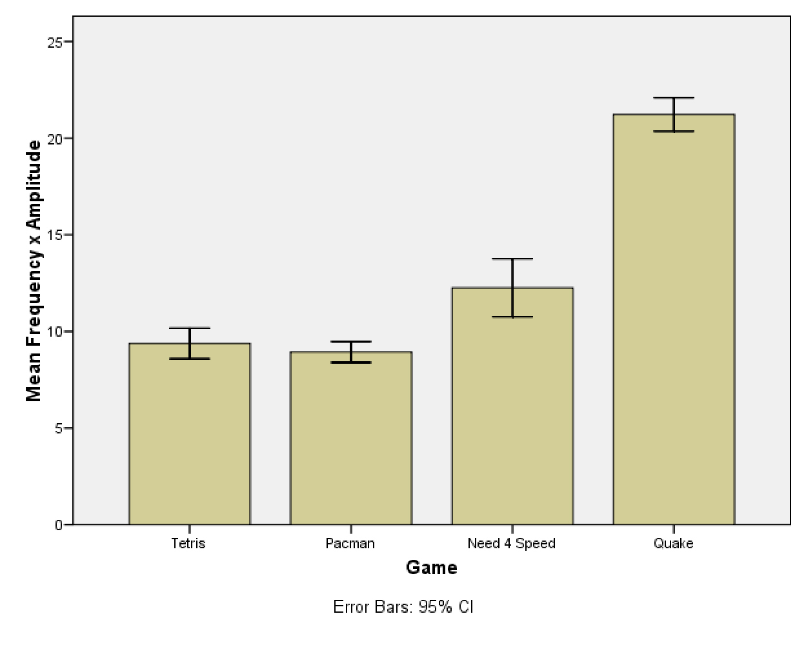
Aplicaţii demonstrative(continuare)
Considerând mişcările capului efectuate per ansamblu, neţinând cont de tipul controlului, vom obţine graficul următor, care arată nivelul de implicare al utilizatorilor în cadrul jocurilor.

Slide 23
5. Concluzii
În modul de învăţare s-au stabilit regulile de asociere între mişcarea capului şi tipul controlului. Aceste reguli depind de personalitatea utilizatorului şi de pasiunea lui pentru jocuri. Altfel se va comporta un utilizator neexperimentat în ceea ce priveşte controlul jocului, acesta devenind cu uşurinţă frustrat dacă nu avansează nici măcar un nivel într-o anumită perioadă de timp, decât un gamer inrăit, care abia aşteaptă să ajungă la nivele ce implică un grad mai mare de dificultate.

Slide 24
Concluzii(continuare)
În modul comandă, mişcările utilizatorului ar trebui să fie în mod ideal identice cu cele din etapa anterioară. Practic însă, comanda gestuală a aplicaţiilor necesită un timp de acomodare, timp în care utilizatorul va exagera mişcările capului din dorinţa de a evidenţia intenţiile sale. După această perioadă de acomodare, utilizatorul va observa modul în care aplicaţia răspunde la mişcările sale, amplitudinea acestora scăzând simţitor.

Slide 25
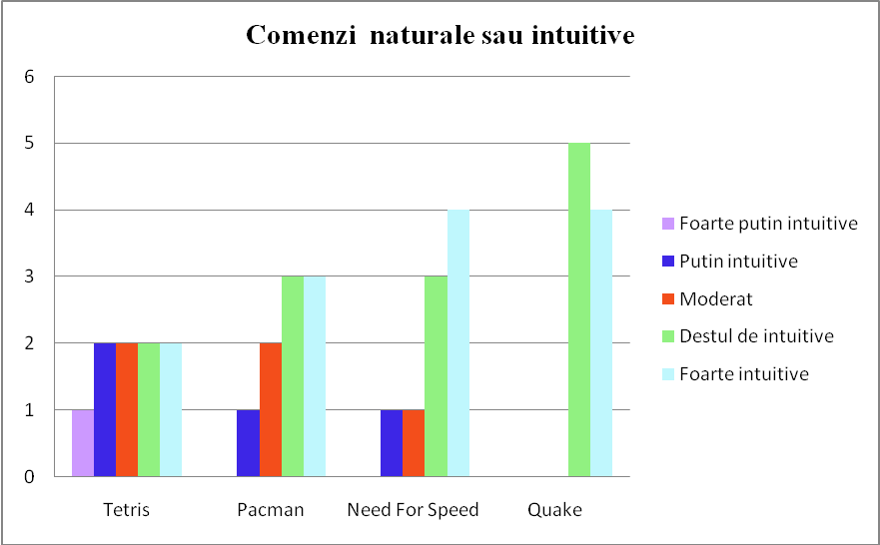
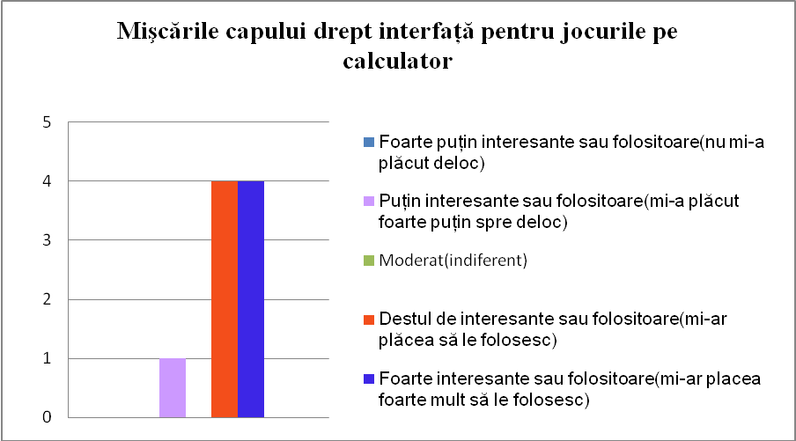
Concluzii(continuare)
Deşi modul de învăţare nu a avut în totalitate rezultatele aşteptate, modul comandă a primit feedback pozitiv, participanţii la teste considerând mişcările capului suficient de intuitive şi naturale pentru a face interfaţa prin comanda gestuală destul de interesantă sau folositoare.
Figura 5.26 Cum găseşti mişcările capului drept interfaţă pentru jocurile pe calculator?

Slide 26

Vă mulţumesc pentru atenţie!

Slide 27
Întrebări?

